Slide 1

基于Zynq的CPS服务化系统
钱凯雨, 叶林, 常玉虎
复旦大学
指导老师: 张亮

Slide 2
目录
项目简介
系统架构
系统实现
项目创新

Slide 3
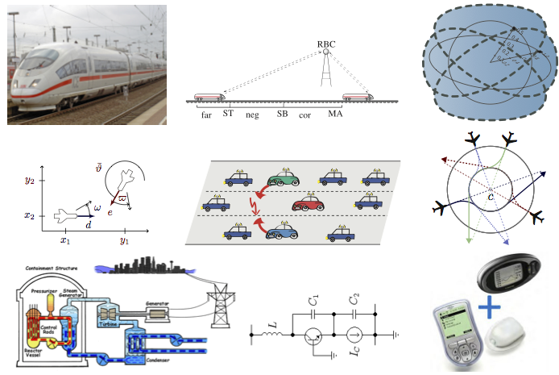
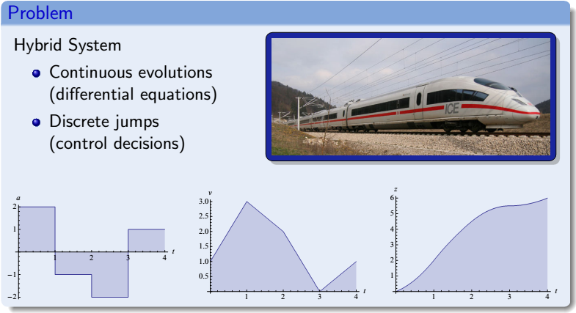
信息-物理融合系统 (CPS)
A system of collaborating computational elements controlling physical entities —— Wikipedia [2014/04/25]
高速铁道
飞行控制
特点
计算 +
通信 +
物理过程
智能交通
智能电网/水系
医疗健康

Slide 4
项目简介
本项目通过探索CPS服务化的方法，以组件化的方式构建CPS系统（嵌入式应用）。
本项目的实现采用Zrobot-III系列智能小车作为实验平台，在其Linux文件系统中部署CPS服务化系统，并通过客户端（Android应用）发出对小车的控制指令，而真正对小车的控制由CPS系统经过分析后完成。

Slide 5
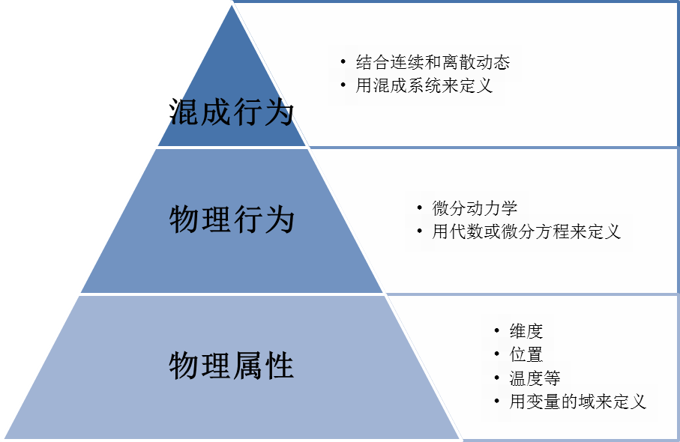
系统架构 ——软件实现架构

Slide 6
系统架构 ——硬件实现架构

Slide 7
系统实现
Zrobot-III系列智能小车
ZedBoard & 扩展板
循迹（怠速）& 网络访问
Android APP —— 客户端控制软件
Java Project —— CPS服务化系统

Slide 8
系统实现
本项目的技术以多台小车的自主驾驶系统的构建得以体现。该自主驾驶系统不仅可以接收控制，并可自主地协调与系统中其它小车相关的行为。
该技术未来可应用于汽车的自动驾驶系统，利用CPS服务化的方法将系统中各种资源都封装成服务，实现不同操作系统、开发平台、编程语言和中间件等异构系统之间的重用和互操作。

Slide 9
实现案例
例如给小车发出一个加速的信号，但是小车进行计算判断出这时加速将会与前车发生碰撞，那么它就不会听从人为指示，而是根据自身状况和周边环境采取正确的动作，这就避免了交通事故的发生，一旦前车由于某种原因脱离了安全距离门限，后车则有可能依据自主判断再次加速。

Slide 10
项目创新
CPS系统的构建方法——面向服务的CPS系统
采用服务化方法进行组件化的建模，将一个复杂的物联网系统拆分成若干个小的成员系统，成员系统之间通过接口交互，隐藏了控制规则，降低了分析和验证的复杂度。
自主驾驶的智能小车——自主性，即能够综合利用自身所具有的感知、决策和操纵能力，独立地进行汽车驾驶工作，与周边环境协同。

Slide 11
Thanks~！

